Slide 1
ПрезентацIя на тему японIя. Культура давнини I сучасностI
日本
[ n i h o n: ]
Підготували студенти 12 групи
Фізико-математичного факультету
Янгулова Марія, Стельмах Наталія,
Бондар Вікторія, Котвіцька Анна,
Шахрай Євгеній, Опанасюк Тетяна.

Slide 2
змIст
1
Етногенез та загальнI вIдомостI про культуру
2
Японська мова
3
релIгIя
4
Театри та мистецтво екIбани
5
Мистецтво (архIтектура, лIтература, музика та Iн.)
6
нацIональнI свята

Slide 3
Етногенез та загальнI вIдомостI про культуру
Доповідач: Янгулова Марія
Географічне положення
Етногенез
Процес формування культури

Slide 6
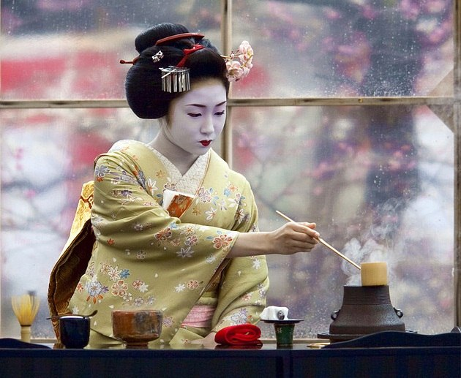

Slide 7
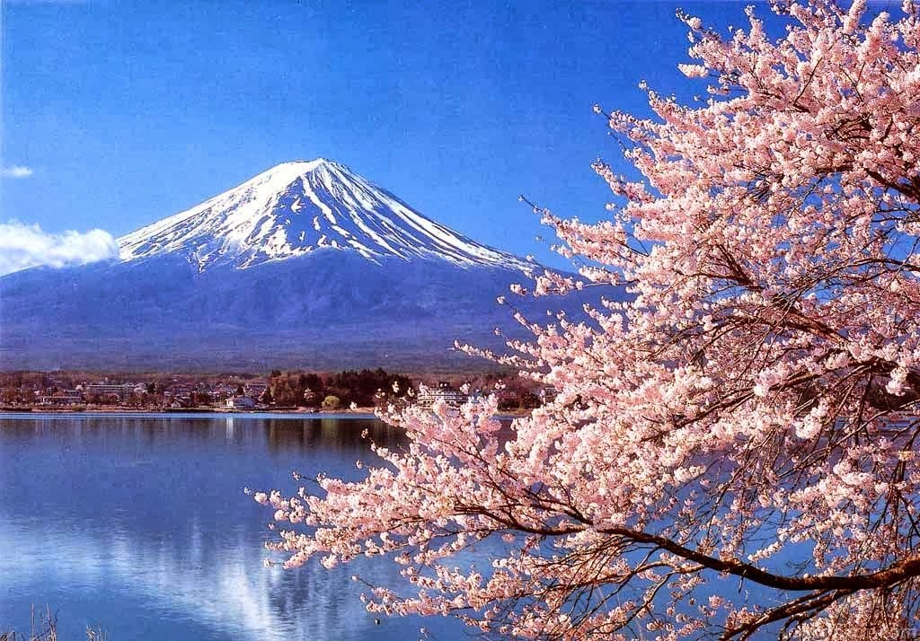

Slide 8
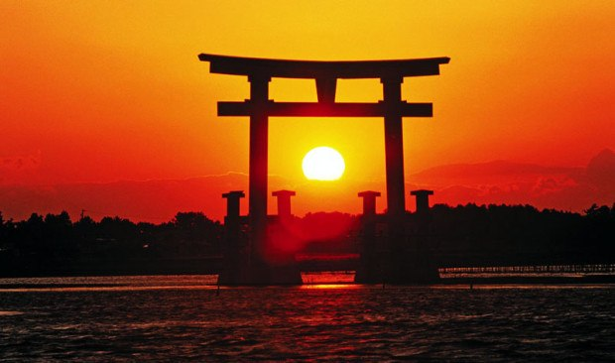

Slide 9
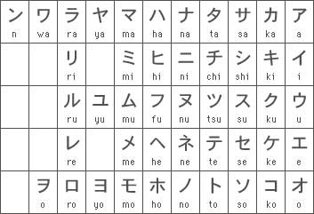
Японська мова
Доповідач: Стельмах Наталія
Японська мова
Поширення
Особливості
Історія виникнення

Slide 10
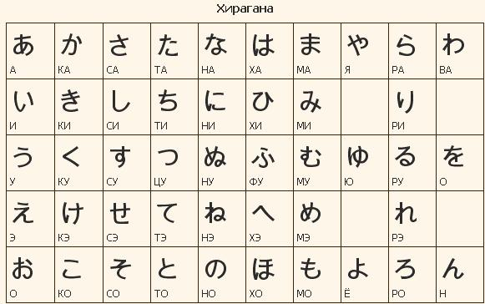

Slide 11
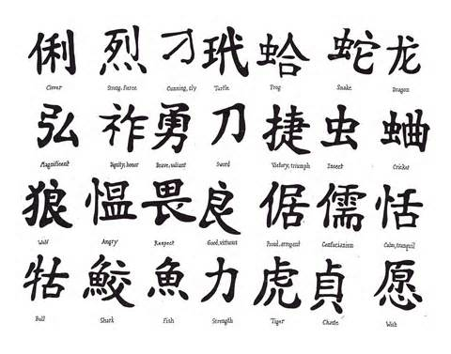

Slide 12
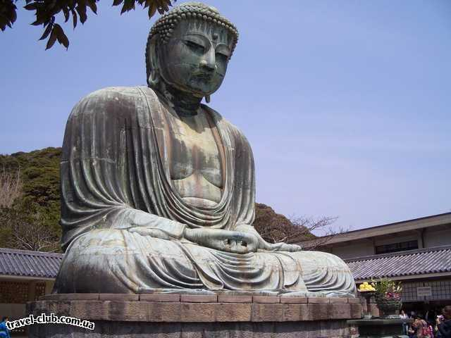
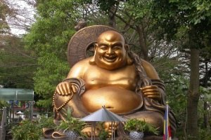
релIгIя
Доповідач: Бондар Вікторія
Синтоїзм
Буддизм
Даосизм
Християнство
Секти
Взаємовплив релігій

Slide 18
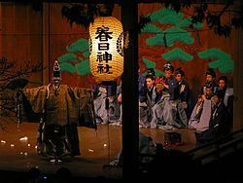
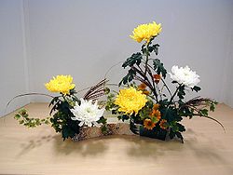
Театри та мистецтво екIбани
Доповідач: Котвіцька Анна
Театр Но
Театр Кабукі
Бунраку
Екібани

Slide 20
Маски акторiв
Маска ,,Жінки’’ Маска “Відьми” Маска “Юнака” Маска “Баби”

Slide 21
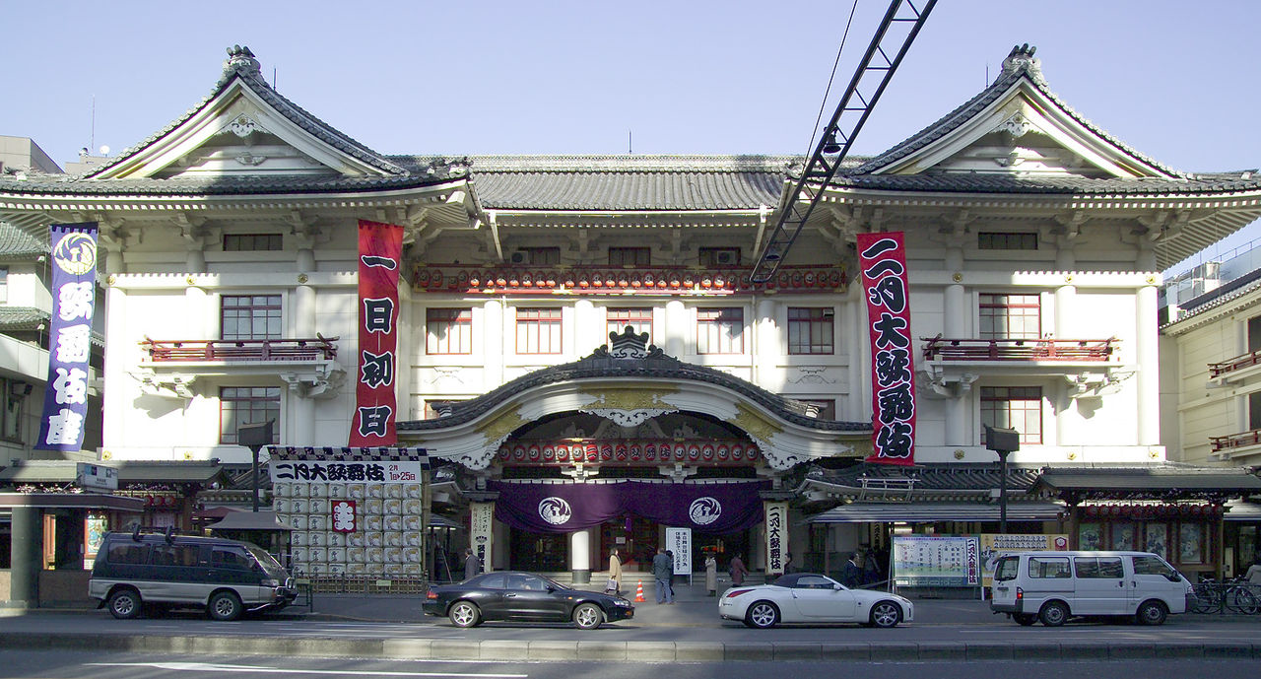

Slide 23
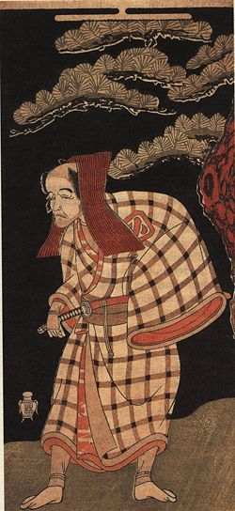

Slide 25
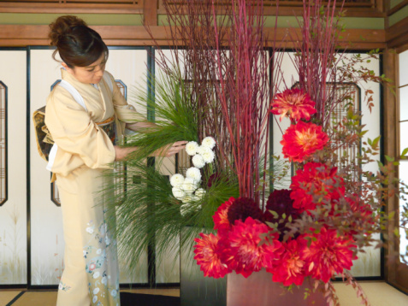
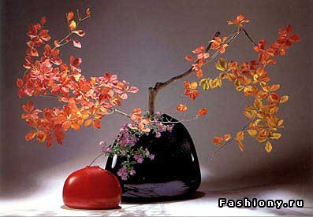

Slide 26
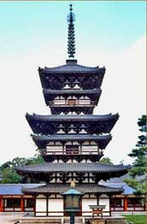
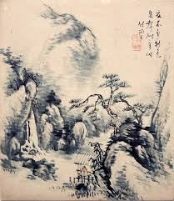
Мистецтво
Доповідач: Шахрай Євгеній
Архітектура
Образотворче мистецтво
Література
Музика

Slide 29
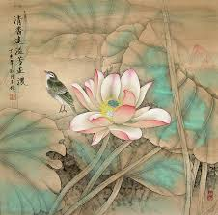

Slide 30
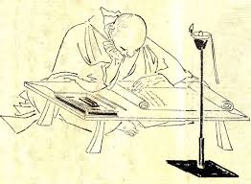
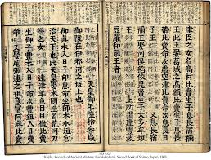

Slide 32
нацIональнI свята
Доповідач: Опанасюк Тетяна
Новий Рік
День повноліття
День заснування держави
День Сьова
День Сакури
День дітей
День моря
День шанування старших
День осіннього рівнодення
День фізкультури
День культури

Slide 34
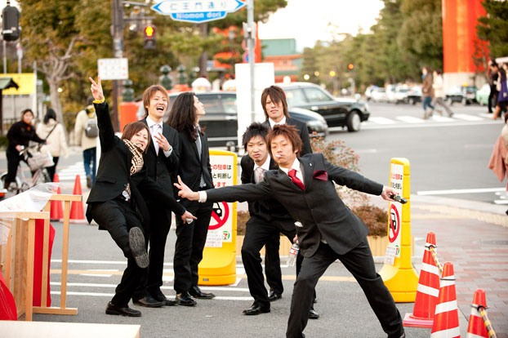
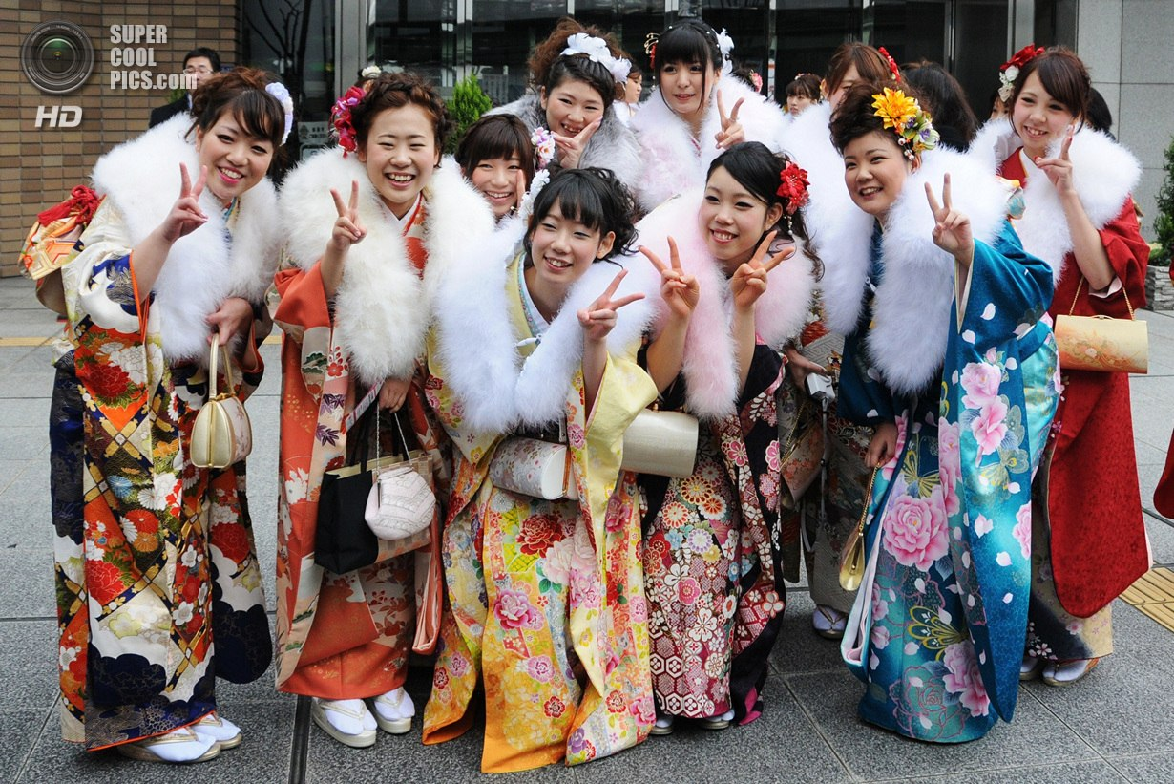

Slide 35
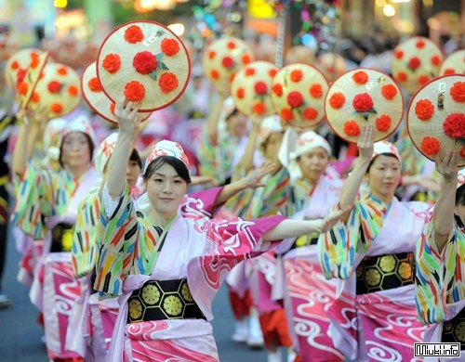

Slide 36
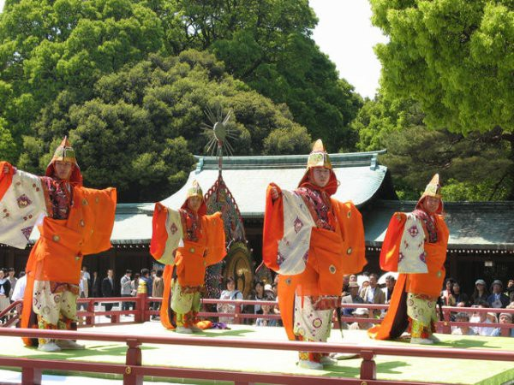

Slide 38
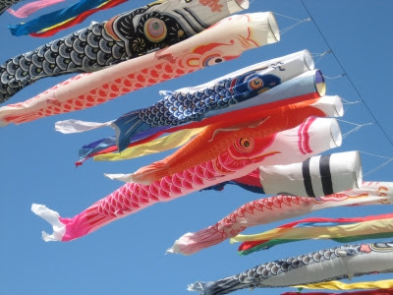

Slide 39
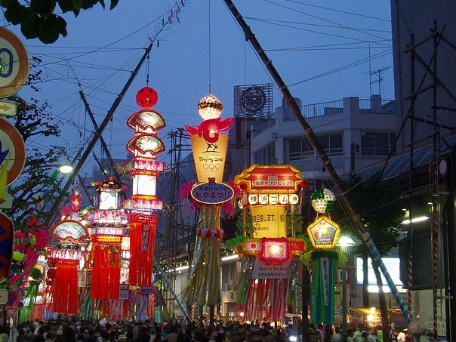

Slide 40
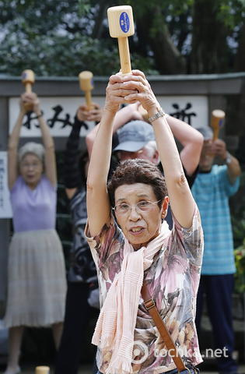

Slide 41
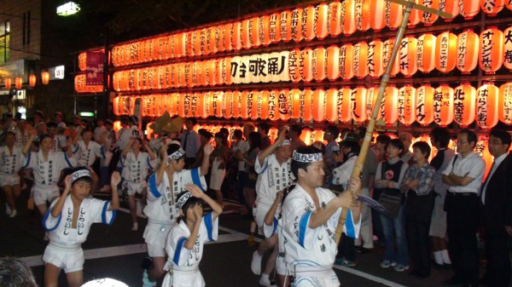

Slide 42
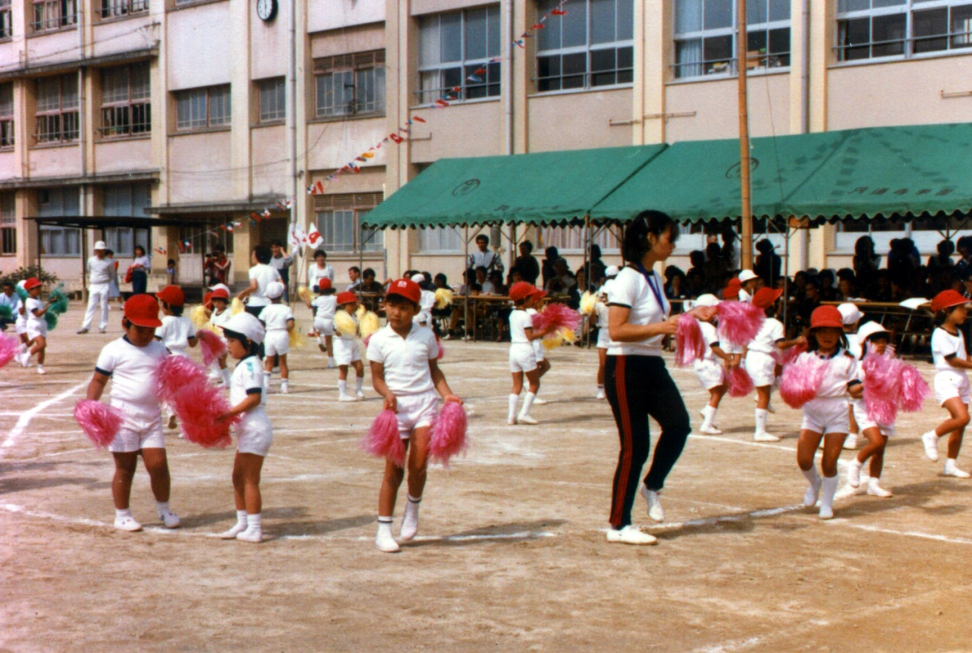

Slide 43
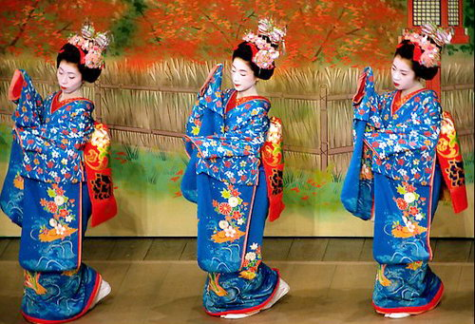

Slide 44
дякуемо за перегляд

